Slide 1


ca-8. 算術演算命令
（コンピュータ・アーキテクチャ演習）
URL: https://www.kkaneko.jp/cc/ca/index.html
金子邦彦

Slide 2
アウトライン
8-1 算術演算の例
8-2 算術演算命令

Slide 3
8-1 算術演算の例

Slide 4
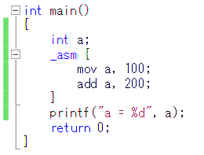

足し算 add の例
アセンブリ言語のプログラム
a に 100 をセット
a に 200 を足しこむ
実行結果の例

Slide 5
演習
Visual Studio を起動しなさい
Visual Studio で，Win32 コンソールアプリケーション用プロジェクトを新規作成しなさい
プロジェクトの「名前」は何でもよい

Slide 6
Visual Studioのエディタを使って，ソースファイルを編集しなさい
６行追加

Slide 7
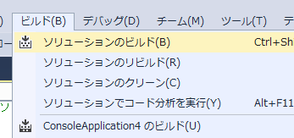
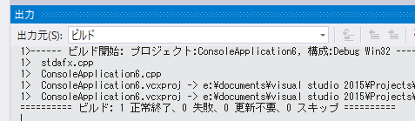
ビルドしなさい．ビルドのあと「１ 正常終了，０ 失敗」の表示を確認しなさい
→ 表示されなければ，プログラムのミスを自分で確認し，修正して，ビルドをやり直す

Slide 8
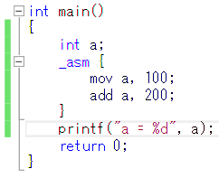
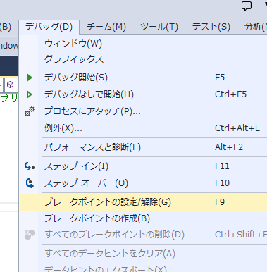
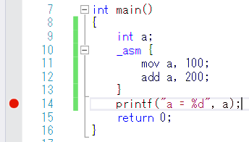
Visual Studioで「printf」の行に，ブレークポイントを設定しなさい
① 「 printf」の行をマウスでクリック
③ ブレークポイントが設定されるので確認．
赤丸がブレークポイントの印
② 「デバッグ」→「ブレークポイントの設定/解除」

Slide 9
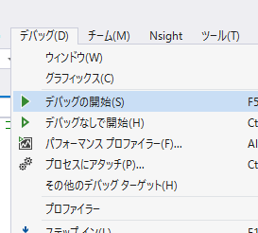
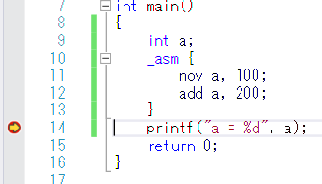
Visual Studioで，デバッガーを起動しなさい．
「printf」の行で，実行が中断することを確認しなさい
あとで使うので，中断したままにしておくこと
「デバッグ」
→ 「デバッグ開始」
「printf」の行で実行が
中断している

Slide 10
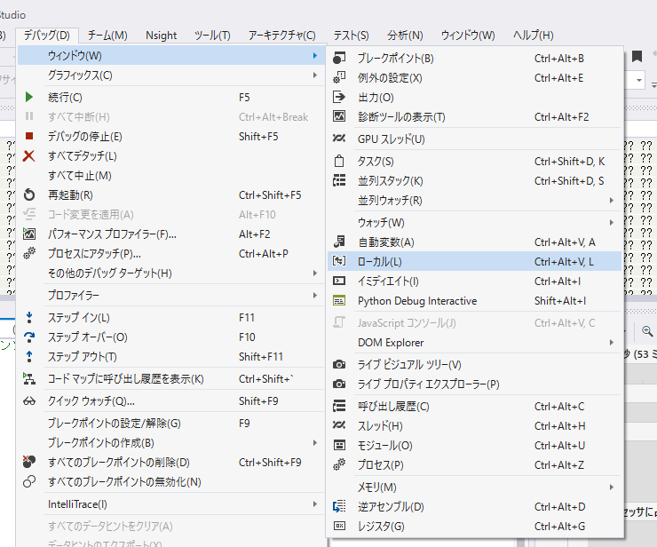

「printf」の行で，実行が中断した状態で，変数の値を表示させなさい．手順は次の通り．
② 変数名と値の対応表が
表示される
①「デバッグ」
→ 「ウインドウ」
→ 「ローカル」

Slide 11
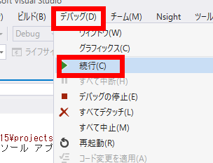
最後に，プログラム実行の再開の操作を行いなさい．これで，デバッガーが終了する．
「デバッグ」
→ 「続行」

Slide 12
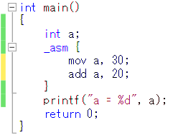

次のように書き替えて，同じ手順を繰り返しなさい. そして，変数 a の値を確認しなさい
add 加算

Slide 13
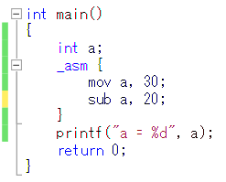

次のように書き替えて，同じ手順を繰り返しなさい. そして，変数 a の値を確認しなさい
sub 加算

Slide 14
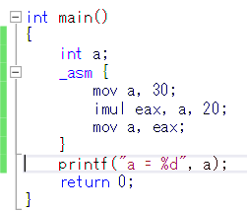
次のように書き替えて，同じ手順を繰り返しなさい. そして，変数 a の値を確認しなさい
imul 乗算
次ページに解説

Slide 15
アセンブリ言語の
プログラム
① a に 30 をセット
② a × 20 の結果を，
レジスタ eax にセット
③ a にレジスタ eax の
値をセット

Slide 16
8-2 算術演算命令

Slide 17
算術演算命令とは
数に関する各種の演算を行う命令
加算
減算
乗算
除算
算術シフト など

Slide 18
プロセッサの中の算術演算ユニット
CPU
アドレスバス
データバス
データ等の記憶，
スタックの管理，
比較の結果の保存
算術演算，論理
演算などの実行
プログラムカウンタ
（インストラクションポインタ）
次に実行すべき
プログラム命令の
メモリアドレスを記憶
R/W
メモリ
レジスタ
算術演算ユニット
プログラム命令の解読
制御系
命令デコーダ
命令レジスタ

Slide 19
Pentium 系列プロセッサでの算術演算の例
Visual C＋＋ | アセンブリ言語
a = a + 100; | add eax,64h
a = a – 100; | sub eax,64h
a = a * 100; | imul eax,dword ptr ds:[0C08130h],64h
a = a / 100; | mov ecx,64h idiv eax,ecx
a は整数の変数

Slide 20
Pentium 系列プロセッサでの算術演算の例
Visual C＋＋ | アセンブリ言語
a = a + 100; | add eax,64h
a = a – 100; | sub eax,64h
a = a * 100; | imul eax,dword ptr ds:[0C08130h],64h
a = a / 100; | mov ecx,64h idiv eax,ecx
a は整数の変数

Slide 21
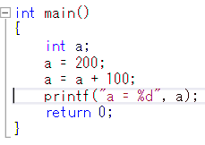

加算
Visual C++ の
プログラム
アセンブリ言語
同じ意味

Slide 22
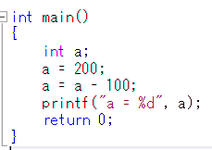

減算
Visual C++ の
プログラム
アセンブリ言語
同じ意味

Slide 23
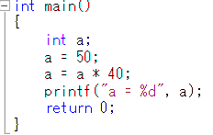

乗算
Visual C++ の
プログラム
アセンブリ言語
同じ意味
IMUL は独特．
第２オペランドと第３オペランドを乗算して，第１オペランドに格納

Slide 24
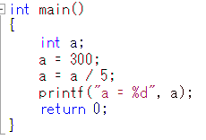

除算
Visual C++ の
プログラム
アセンブリ言語
同じ意味
Pentium 系列プロセッサで
の除算は，割った余りを扱う
ための準備が必要で，
プログラムが長くなる

Slide 25
演習
Visual Studio を起動しなさい
Visual Studio で，Win32 コンソールアプリケーション用プロジェクトを新規作成しなさい
プロジェクトの「名前」は何でもよい

Slide 26
Visual Studioのエディタを使って，ソースファイルを編集しなさい
４行追加

Slide 27
ビルドしなさい．ビルドのあと「１ 正常終了，０ 失敗」の表示を確認しなさい
→ 表示されなければ，プログラムのミスを自分で確認し，修正して，ビルドをやり直す

Slide 28
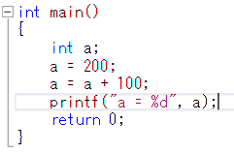
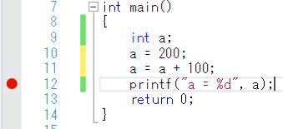
Visual Studioで「printf」の行に，ブレークポイントを設定しなさい
※ 設定されていないときは，下のように操作して設定する
① 「 printf」の行をマウスでクリック
③ ブレークポイントが設定されるので確認．
赤丸がブレークポイントの印
② 「デバッグ」→「ブレークポイントの設定/解除」

Slide 29
Visual Studioで，デバッガーを起動しなさい．
「printf」の行で，実行が中断することを確認しなさい
あとで使うので，中断したままにしておくこと
「デバッグ」
→ 「デバッグ開始」
「printf」の行で実行が
中断している

Slide 30

「printf」の行で，実行が中断した状態で，変数の値を表示させなさい．手順は次の通り．
② 変数名と値の対応表が
表示される
①「デバッグ」
→ 「ウインドウ」
→ 「ローカル」

Slide 31
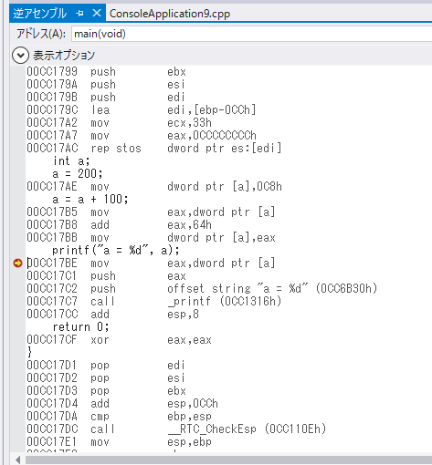
「printf」の行で，実行が中断した状態で，逆アセンブルを行いなさい．
① 「デバッグ」→ 「ウインドウ」→「逆アセンブル」
② 逆アセンブルの結果が表示される

Slide 32

逆アセンブルの結果で，「a = a + 100」のところにある「add」を確認しなさい

Slide 33

次のように書き替えて，同じ手順を繰り返しなさい.
逆アセンブルで「a = a - 10」のところの sub を確認しなさい．

Slide 34

次のように書き替えて，同じ手順を繰り返しなさい.
逆アセンブルで「a = a * 40」のところの imul を確認しなさい．

Slide 35
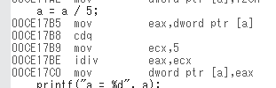
次のように書き替えて，同じ手順を繰り返しなさい.
逆アセンブルで「a = a / 5」のところの idiv を確認しなさい．

Slide 36
最後に，プログラム実行の再開の操作を行いなさい．これで，デバッガーが終了する．
「デバッグ」
→ 「続行」

